Slide 1

Релятивистское замедление времени.
Руководитель:
Байгашов Алексей Сергеевич
БФУ им. И. Канта
Выполнили: Белых. А. С.; Змайлов А. С.; Мирончик А. Д.
Марченков И. Ю.

Slide 2
Введение
Релятивистское замедление времени является важным вопросом современной науки. Оно играет ключевую роль в быстром перемещении.
Таким образом, целью работы является изучить Релятивистское замедление времени. Для решения этой задачи необходимо немного мозгов и Spyder.

Slide 3
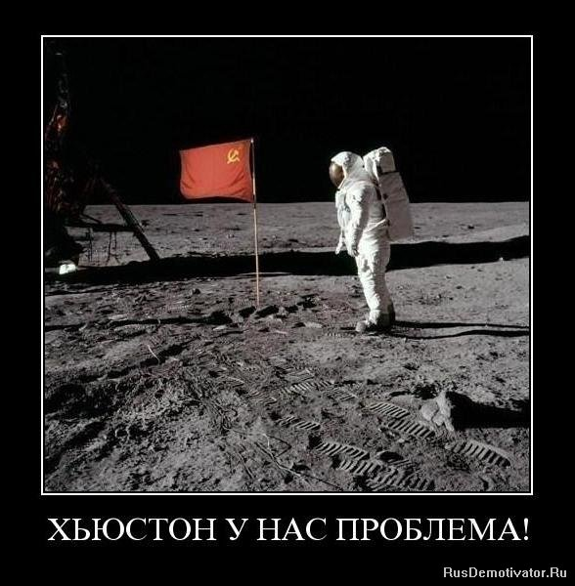

$t_{0}=t_{f}\sqrt{1−\frac{2GM}{rc^{2}}}$
Где:
$t_{0}$-это замедленное время.
$t_{f}$-это обычное время.
G-это гравитационная постоянная.
M-это масса тела.
R-это расстояние от центра гравитирующего тела.
C-это скорость света в вакууме.

Slide 4

Начальные условия и численное решение
Для описания этого события необходимо определить, промежуток времени на земле и некоторый промежуток времени рядом с объектом. Исходя из модельных условий замедление времени. Для решения поставленной задачи необходимо определить следующие начальные условия: масса объекта который воздействует на нас, время на земле.

Slide 5
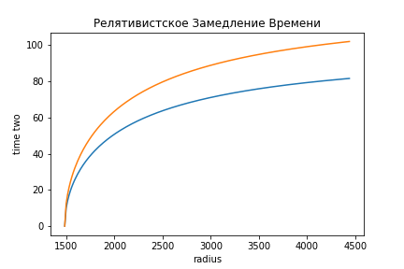
Результаты моделирования
В результате численного моделирования были получены следующие результаты: время на 4500 метрах от объекта в 100 секунд. На расстоянии в 1500 метров превращается в 20 секунд. Например время в вакууме в 1 секунду на земле будет 0.9999999993045736 секунд, а на Эвересте 0.9999999993055381 секунд. Значит, чтобы человеку сидящему на вершине Эвереста надо просидеть 31709 лет, чтобы обогнать на 1 секунду человека, который находится у подножия Джомолунгмы.

Slide 6
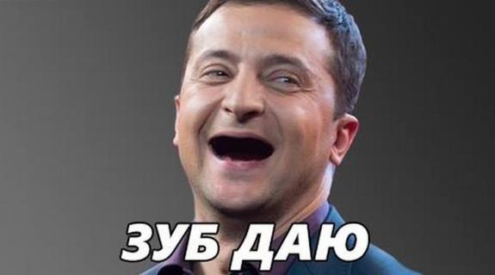
Заключение
Проведённое исследование показало, что около тел с большой массой время идет дольше чем вдали от них.

Slide 7


